Slide 1
− ≠ ∈ ∉ ⋃ ⋂ ⊆ ⊇ ⊈ ⊉ ⊂ ⊃ ⌀ ∅
¬ → ↔ ∧ ∨ ⇒ ⇔ ≠ ⇏ ⇎ ≡ ∃ ∀
ℕ ℤ ℚ ℝ ℂ

Slide 2
图的定义
定义2. 有向图G=(V, E)由两部分构成：
(1) 顶点集V非空；
(2) 边集E，每条边是顶点的一个序对。对于边e=(u, v)，u称为e的起点，v称为e的终点。边e通常直接写成uv.
有向图实际上就是V上的一个关系。
定义1. 图G=(V, E)由两部分构成：
(1) 顶点集V非空；
(2) 边集E，每条边是顶点的一个无序对。对于边e={u, v}，u, v称为e的端点。边e通常直接写成uv
图实际上就是V上的一个对称关系。
两端点相同的边称为loop，无loop的图称为简单图。

Slide 3

基本术语
图G=(V, E)
若图中有边uv，则称顶点u, v相邻(或邻接)；若两边有一公共端点，则称此两边相邻(或邻接)；若顶点u是边e的端点，则称u与e关联。
与v相邻的点构成的集合N(v)称为v的邻域。对于V的子集A，记N(A) = $\bigcup_{v∈A}{N(v)}$
顶点v关联的边的个数称为v的度，记作deg(v). Loop给其端点提供2个度。
度为0的点称为孤立点；度为1的点称为悬挂点。
对于有向图G=(V, E)，以顶点v为起点的边的条数称为v的出度，记作deg⁺(v)；以v为终点的边的条数称为v的入度，记作deg⁻(v)；

Slide 4
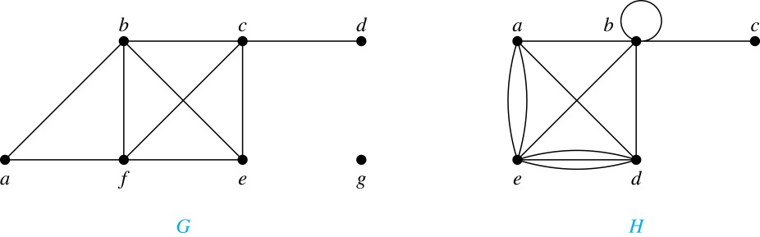
度
例1
G: deg(a) = 2, deg(b) = deg(c) = deg(f) = 4, deg(d) = 1, deg(e) = 3, deg(g) = 0.
N(a) = {b, f}, N(b) = {a, c, e, f}, N(c) = {b, d, e, f}, N(d) = {c}, N(e) = {b, c , f}, N(f) = {a, b, c, e}, N(g) = ∅ .
H: deg(a) = 4, deg(b) = deg(e) = 6, deg(c) = 1, deg(d) = 5.
N(a) = {b, d, e}, N(b) = {a, b, c, d, e}, N(c) = {b}, N(d) = {a, b, e}, N(e) = {a, b ,d}.

Slide 5
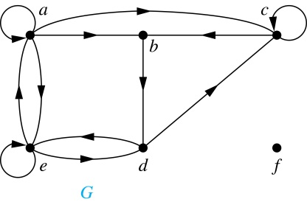
度
例2
deg⁺(a) = 4, deg⁻(a) = 2,
deg⁺(b) = 1, deg⁻(b) = 2,
deg⁺(c) = 2, deg⁻(c) = 3,
deg⁺(d) = 2, deg⁻(d) = 2,
deg⁺(e) = 3, deg⁻(e) = 3,
deg⁺(f) = 0, deg⁻(f) = 0.

Slide 6

握手定理
对于无向图，$\sum_{v∈V}{deg⁡(v)}$ = 2|E|
推论. 度为奇数的顶点的个数是偶数。
对于有向图， $\sum_{v∈V}{\deg^{+}⁡(v)}$ = $\sum_{v∈V}{\deg^{−}⁡(v)}$ = |E|

Slide 7
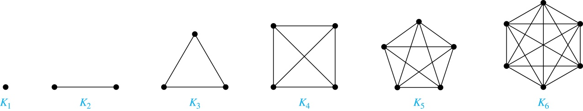
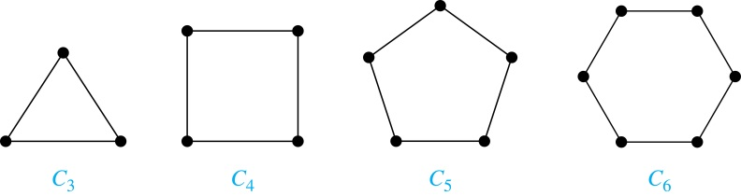
一些特殊图
完全图Kn
圈图Cn

Slide 8
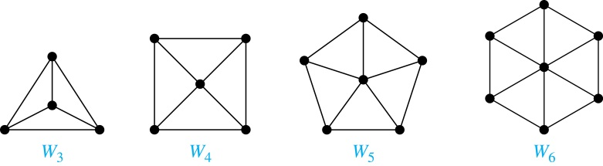
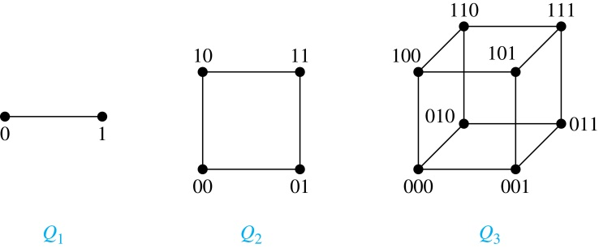
一些特殊图
轮图Wn
n立方图Qn
V: n为二进制串，
当两个串仅在一
位上不同时，在
其间连边。

Slide 9
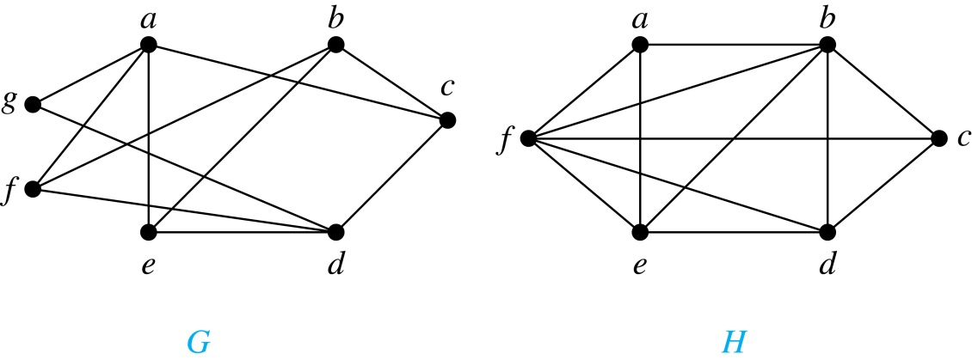
二分(部)图
定义. 简单图G=(V, E)，如果存在V₁, V₂使V₁ ⋃ V₂ = V, V₁ ⋂ V₂ = ∅, 且G的每条边的端点分别在V₁, V₂中，则称G是二分图，V₁, V₂为G的互补顶点集。
例1. K₃不是二分图。
例2. G是二分图。
V1 = {a, b, d};
V2 = {c, e, f, g}.
例3. H不是二分图。
a, b, f两两相邻。

Slide 10
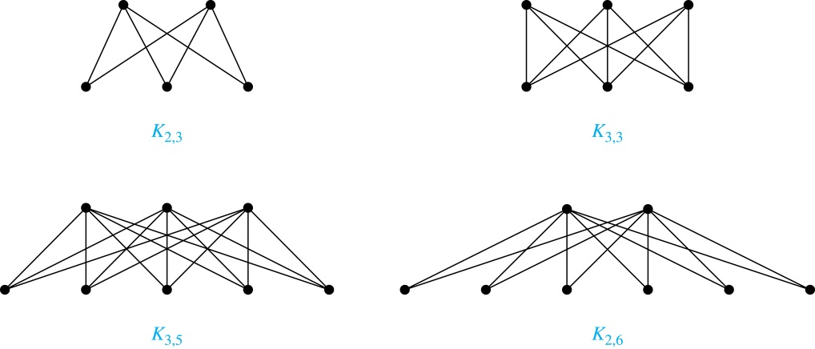
二分(部)图
定理. 简单图是二分图，当且仅当，能用2种颜色对其顶点染色，使得相邻的顶点染不同的颜色。
定理. 简单图是二分图，当且仅当，图中无长度为奇数的回路。
证明：” ⇒”. 若图中有长度为奇数的回路，则此路上的顶点无法按要求进行染色。
” ⇐”. 以后再证。
完全二分图， G=(V, E)， V₁ ⋃ V₂ = V, V₁ ⋂ V₂ = ∅, V₁的每个顶点与的V₂每 个顶点均相邻。 若|V₁|=m, |V₂|=n， 此图记作K_{m,n}.

Slide 11
二分(部)图的匹配
定义. 简单图G=(V, E)，E的一个子集，其中任何两边都没有公共顶点，则称其为G的一个匹配。不包含于其他匹配的匹配称为极大匹配。边数最多的匹配称为最大匹配。
定义. 二分图G=(V, E)， V₁, V₂是其互补顶点集，| V₁ | ≤ | V₂ |。G的一个匹配，如果与V₁每个顶点都有边关联，则称其为从V₁到V₂的完全匹配，也称为G的完全匹配。
定理. 二分图G=(V, E)， V₁, V₂是其互补顶点集。G存在从V₁到V₂的完全匹配的充要条件是，对于每一A ⊆ V₁ ，均有|N(A)| ≥ |A|.
证明：” ⇒ ”. 显然
” ⇐ ”. 对| V₁ | = m 进行归纳法，

Slide 12
二分(部)图的匹配
当m=1时，结论成立。假设m<k时结论成立，当m=k时，分两种情形进行证明。取v ∈ V₁，
i) 对于任何A ⊆ V₁ − {v}，均有|N(A)| ≥ |A|+1.
取v的一个相邻点u, G的由V₁ − {v} ⋃ V₂ − {u}导出的子图是二部图，满足题设和归纳假设，有完全匹配，取其完全匹配P，则P ⋃ {vu}即为G的完全匹配。
ii) 对于某个A ⊆ V₁ − {v}，有|N(A)| = |A|.
G的由A ⋃ N(A)导出的子图是二部图，满足题设和归纳假设，有完全匹配，取其完全匹配P. 考虑由(V₁ − A) ⋃ (V₂ − N(A))导出的子图是H，H是二部图。对于任何B ⊆ V₁ − A, 在G中有
|A|+|B|=|A⋃B| ≤|N(A⋃B)|=|N(A)⋃N(B)|=|N(A)|+|N(B)−N(A)|，
从而|B| ≤ |N(B)−N(A)| = |N_{H}(B)|，故 H满足题设和归纳假设，有完全匹配，取其完全匹配Q，P⋃Q为G的完全匹配。

Slide 13
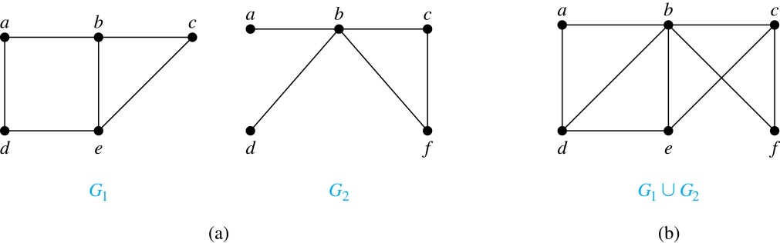
子图
图G=(V, E)，G₁=(V₁, E₁)，如果V₁ ⊆ V， E₁ ⊆ E，则称G₁是G的子图。
图G=(V, E)，V₁ ⊆ V， E₁是E中两端点均在V₁中的边构成的集合，则称G₁=(V₁, E₁)为G的由V₁导出的子图。
在图中删除顶点时，必须删除与此点关联的边。
G₁=(V₁, E₁)， G₂=(V₂, E₂)，图G₁=(V₁ ⋃ V₂, E₁ ⋃ E₂)称为G₁和G₂的并，记作G₁ ⋃ G₂.
例，

Slide 14
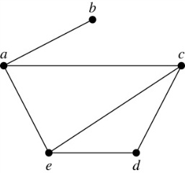
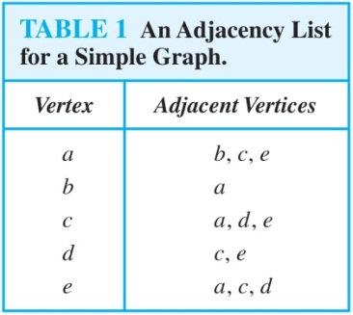
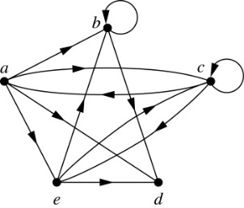
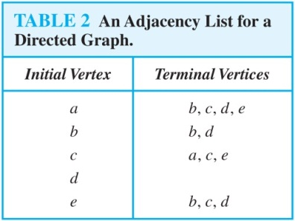
邻接表
例1
例2

Slide 15
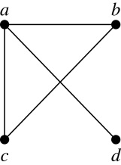
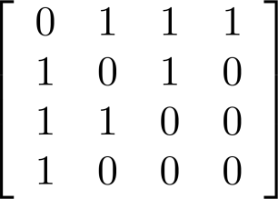
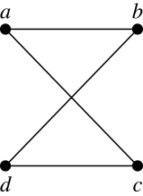
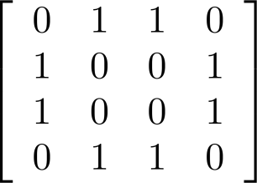
邻接矩阵
图G=(V, E)，V={v₁, v₂, … , v_{n}}， G的邻接矩阵A_{G} = (a_{ij})_{n×n}定义如下：当{v_{i}, v_{j}} ∈ E，a_{ij}=1，否则为零。
例，如下两图，顶点次序是：a, b, c, d.
邻接矩阵可用于表示多重图
邻接矩阵可用于表示有向图

Slide 16
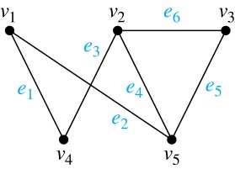
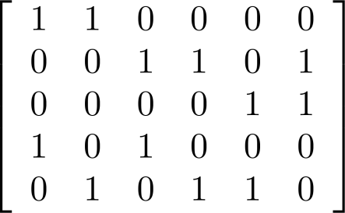
关联矩阵
图G=(V, E)，V={v₁, v₂, … , v_{n}}，E={e₁, e₂, …, e_{m}}, G的关联矩阵M_{G} = (m_{ij})_{n×m}定义如下：当v_{i}, e_{j}关联，m_{ij}=1，否则为零。
例，

Slide 17
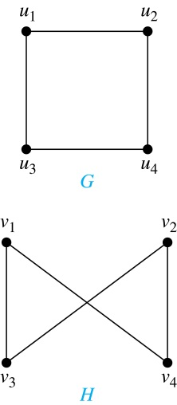
图的同构
定义. 图G=(V, E)，G₁=(V₁, E₁)，若有双射f: V → V₁，满足：
对于a, b ∈ V, f(a), f(b)邻接当且仅当a, b邻接
则称图G和G₁同构，f为G到G₁的同构。
例，f = {(u₁, v₁), (u₂, v₄), (u₃, v₃), (u₄, v₂)},
是G到H的同构。
两图同构可看成，将一图改名变成第二图，
也可看成，一图改画成第二图。

Slide 18
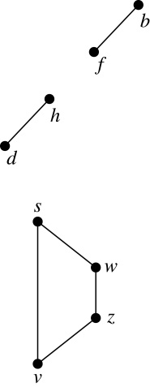
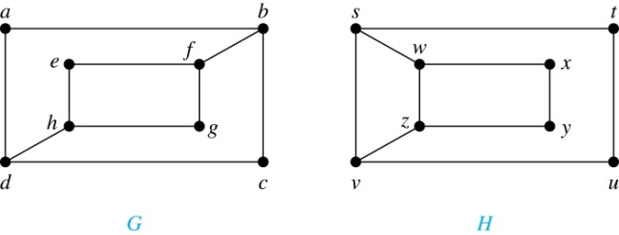
图的同构
要说明两图不同构，需要找到一个特征，一图具备，但另一图不具备。
例，下两图不同构，因为他们的
度为3的点导出的子图不同构。
或者，H有度为2的相邻点，而G中无。

Slide 19
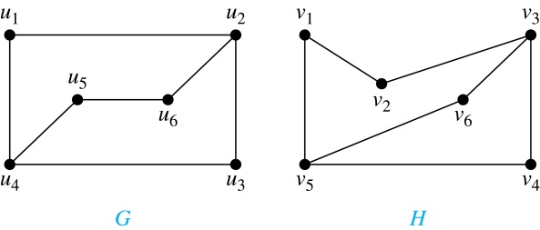
图的同构
例，此两图同构
f = {…} 是其间的同构。
图的同构是个难题，其难度还未弄清。
似乎又不太难，已有较好的算法。

Slide 20
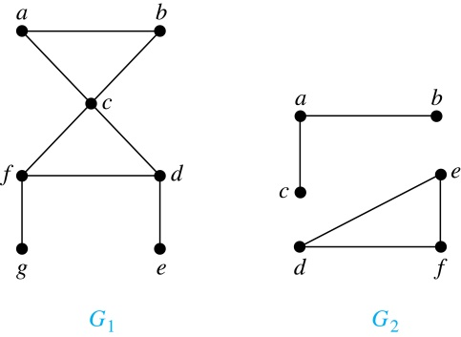
连通性
路，回路，路的长度；边不重复的路称为简单路；点不重复的路称为真路；点不重复路，且长度至少是3的回路，称为环。
若图的任何两点均有路相连，则称其为连通图。
极大连通子图称为连通分支，或分图。
例，G1是连通图，
G2有两个连通分支。

Slide 21
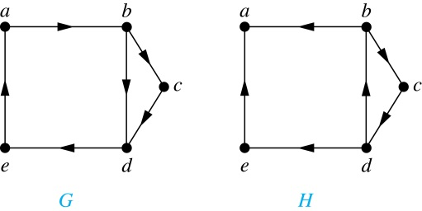
有向图的连通性
若忽略有向图的边的方向，看作无向图是连通的，则称此有向图弱连通。
若对有向图G的任何两点u, v，既有u到v的路径，也有v到u的路径，则称G是强连通图。
若对有向图G的任何两点u, v，有u到v的路径，或有v到u的路径，则称G是单向连通图。
例，G强连通，因其有
大环abcdea.
H不强连通，两强连通 分支： {a}, {e}, {b, c, d}.

Slide 22
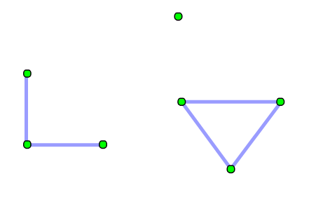
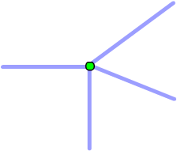
连通度
若图G中去掉一点，使其分支数增加，则称此点为割点；若去掉一个顶点子集，使其分支数增加，则称此点集为点割集；点割集基数的最小值称为点连通度，记作κ(G)，规定(k_{n})=n−1. 若κ(G)≥k，则称G是k点连通的。
若图G中去掉一边，使其分支数增加，则称此边为割边；若去掉一个边子集，使其分支数增加，则称此边集为边割集；边割集基数的最小值称为边连通度，记作λ(G).
κ(G)≤ λ(G)
例. 右图，V₄, V₆是割点，
V₄V₆是割边。

Slide 23
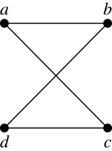
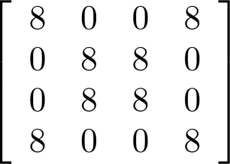
点间的路径数
定理. 图G的邻接矩阵为A，则A^{k}的ij项为v_{i}到v_{j}的长为k的路径的数量。
证明：记A^{k}的ij项为b_{ij}，则A^{k+1} =A A^{k}的ij项为
a_{i1}b_{1j} + a_{i2}b_{2j} + … +a_{in}b_{nj}
是v_{i}到v_{j}的长为k的路径的数量。
例，A = A⁴ =
问题：如何从邻接矩阵求出连通分支？

Slide 24
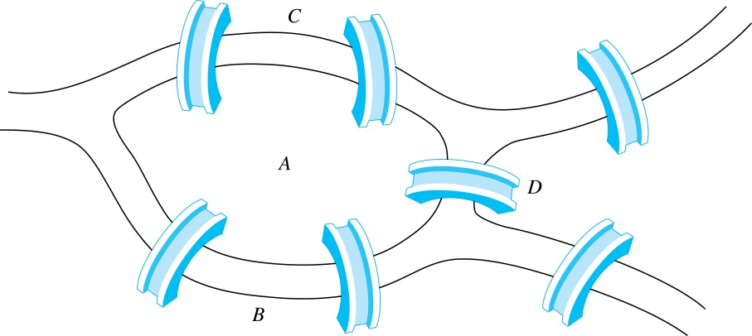
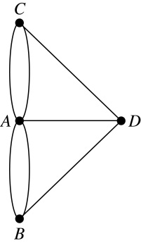
哥尼斯堡七桥问题
哥尼斯堡有条河，河中有两个岛，建有七座桥，示意图如下。问：是否有一条路线经过每座桥恰好一次，并且回到起点。
将示意图抽象为多重图，问题转化为：
图中是否有经过每条边的简单回路？

Slide 25
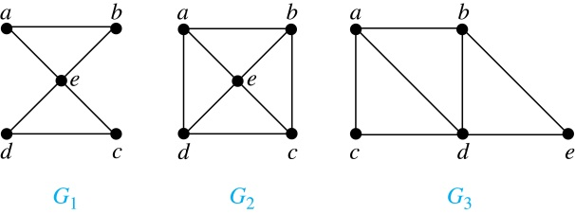
欧拉图
经过每条边的简单路称为欧拉路，经过每条边的简单回路称为欧拉回路。有欧拉回路的图称为欧拉图。
例，如下几个图，哪些有欧拉路，哪些有欧拉回路，为什么？
解：G1有欧拉回路eabecde，G3有欧拉路acdebdab，G2无欧拉路。
如果欧拉回路存在，那么每个点都是经过点，其度必为偶数。

Slide 26
欧拉图的判定
定理. 连通图是欧拉图的充要条件是，每个点的度均为偶数。
证明：必要性显然，下证充分性。对图G边数m进行归纳。当m=0时命题成立，假设m<k是命题成立，当m=k时
任取G中一点v，从v出发，走过的路不能再走，当在某点无路可走时，此点比为v，我们得到一简单回路，记为p.
从G中删掉在p的边，在删掉孤立点。得到的图连通分支记作：G₁, G₂, …, G_{n}. G_{i}满足题设和归纳假设，必有自己的欧拉回路，记p_{i}.
pi必与p共点，不同的pi不共点，p⋃p₁⋃p₂⋃…⋃p_{n}含有G的全部边。从v出发，沿p行走，当碰到与某p_{i}的公共点时，走掉p_{i}，最终得一简单回路，含G全部边，此回路即为G的欧拉回路。
由以上证明可得一求欧拉回路的递归算法。

Slide 27
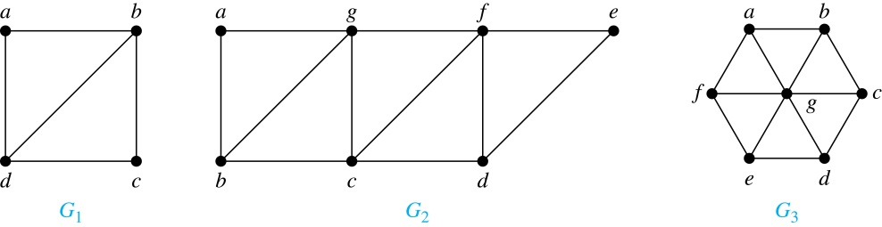
欧拉路存在的充要条件
连通图有欧拉路的充要条件是，除两点外，每个点的度均为偶数。
证明：在度为奇数的两点间再加一边，此时每个点的度均为偶数，是欧拉图，有欧拉回路，从此回路中删除加上的那边，得到原图的欧拉路。
连通有向图有欧拉回路的充要条件是，每个点的出度与入度相同。
证明：定理的证明对有向图完全适用。

Slide 28
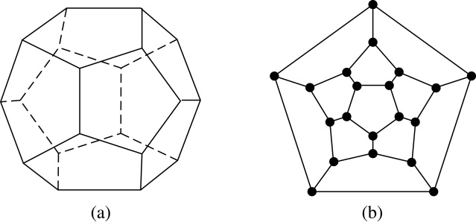
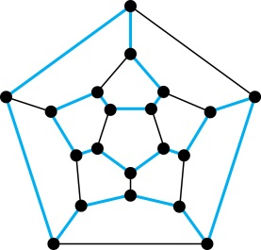
哈密顿环游世界问题
世界上有20座主要城市，其间如下航线。问：是否有一条路线经过每座城市恰好一次，并且回到起点。

Slide 29
哈密顿图
经过每点的真路称为哈密顿路，经过每点的环称为哈密顿环。有哈密顿环的图称为哈密顿图。
例，如下几个图，哪些有哈密顿路，哪些有哈密顿回路，为什么？
解：G₁有哈密顿路abecd，无哈密顿回路。
G₂有哈密顿回路abcdea， G₃有哈密顿回路acdeba.

Slide 30
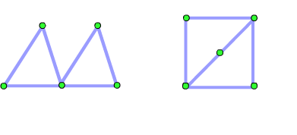
哈密顿图的判定
G=(V, E)是哈密顿图，则对于每一SV，均有
w(G − S) ≤ |S|,
此处w(G − S)表G − S的连通分支数。
证明：若G中有哈密顿环，从环中去掉k点，最多断成k片，G中去掉k点最多有k个分支。
Ore定理. 简单图G的点数为n, n≥3. 如果对于G的每对不相邻顶点u, v, 均有deg(u)+deg(v)≥n，则G是哈密顿图。

Slide 31
哈密顿图的判定问题是NP完全问题。
旅行商问题(TSP)：求加权图的最小哈密顿环。通常将图设为完全加权图。

Slide 32
最短路问题
给图的每条赋予一个数，此图称为加权图。给边赋予的数，称为此边的权。
路上各边的权之和称为此路的长。
求一点到各点的最短路及长度的算法有
迪克斯特拉算法
算法的思路是：
逐步标记起点到各点已获得的最短路及长度

Slide 33
迪克斯特拉算法
b
5
d
 | a | b | c | d | e | z
0 | 0
1 |  | 4-a | 2-a
2 |  | 3-c |  | 10-c | 12-c
3 |  |  |  | 8-b
4 |  |  |  |  | 10-d | 14-d
5 |  |  |  |  |  | 13-e
4
6
迪克斯特拉算法
(0) 初始化：起点标记0，S={起点}，u=起点；
(1) 对于v ∈ N(u)−S，若L(u)+w(u, v) < L(v)，令v的标记
L(v):= L(u)+w(u, v)，且记录v的上级U(v):=u;
(2) 若S外的点均无标记，程序结束。否则，
令u:= S外标记最小的点，S:=S⋃{u}，转(1)；
a
1
8
2
z
2
3
c
10
e

Slide 34
平面图
若图G可以画在平面中无边交叉，则称其为平面图。
这两个图示平面图，可分别改画成：

Slide 35
平面图
这两个图都不是平面图。
K_{3,3}可改画为右图，中间 三条线，环内或外必画两条， 必有交叉。
K₅怎么画都有边交叉。
K₅
K_{3,3}

Slide 36
欧拉公式
图G画在平面上无变交叉，其边将平面分割成多个区域，每个区域称为G的一个面。
平面图的面由边围成，面与画法相关，但面数不变。
欧拉公式：G是简单连通平面图，则
v − e + f = 2
其中v, e, f 分别是点数、线数和面数。
引理. T是连通无环图，则 v − e = 1.
证明：对边数e归纳。当e=0时，命题成立。假设e<k时命题成立。
当e=k时，去掉T中一边，T必断成两个分支T₁, T₂， T₁, T₂均是连通无环图。由归纳假设可得v₁ − e₁ = 1，v₂ − e₂ = 1，再由v = v₁+v₂, e=e₁+e₂+1，得v − e = 1.

Slide 37
欧拉公式的证明
证明：对面数f归纳。当f=0时，图中无环，G是连通无环图，有v − e = 1，此时命题成立。假设f = k时命题成立。
当f = k+1时，G中必有环，环中去掉一边得图G’，G’仍是连通平面图，同时，G中有两个面合成一个G’的面，其他面不变。G’满足归纳假设，有v − (e − 1) + (f − 1) = 2. 故v − e + f = 2.
问题：对于不连通的平面图，欧拉公式变成怎样？
例. 连通平面图G顶点数为20，每个顶点的度均为3，求G的面数。
解：由握手定理得：2e = 3v =60, e = 30，由欧拉公式得
f = e − v + 2 = 12

Slide 38
欧拉公式的推论
欧拉公式不可直接用于判别平面图。
推论1. G是简单连通平面图，v ≥ 3，则 e ≤ 3v − 6.
证明：每个面至少由3条边，每条边恰好参与围两个面，或是参与围一个面两次，于是 3f ≤ 2e, f ≤ 2/3e, 代入欧拉公式得：
v − e + 2/3e ≥ 2， e ≤ 3v − 6.
例，对于K₅，3v−6=9<10=e，推论正好说明此图是非平面图。
对于k_{3,3}, 3v−6=12≥10=e，推论作不了论断。
推论2. G是简单连通平面图，无长3的环，v ≥ 3，则 e ≤ 2v − 4.
例，对于k_{3,3}, 2v−4=8<9=e，推论又有用了。
这两个推论对于不连通的平面图成立吗？

Slide 39
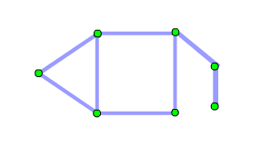
例. G是简单连通平面图，则G中有度数不超过5的顶点。
证：假设G的每个顶点的度数都超过5，即≥6，由握手定理得：
2e ≥ 6v, e ≥ 3v，与前面的推论矛盾。

Slide 40
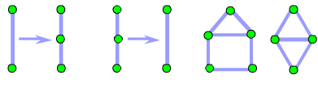
库拉托斯基定理
在图的一条边上增加一个点，将此边分成两条边，不影响此图是否是平面图。反过来，在图中删除一个度为2的顶点，将此点关联的两条边合成一条边，也不影响此图是否是平面图。
定义. 如果图G₁能按如上操作方式变成与图G₂同构的图，则称此两图同胚。显然同胚的两图平面性相同。
平面图的子图是平面图；有子图是非平面图，原图必非平面图。
库拉托斯基定理：图是平面图的充要条件是，它含有与K₅或K_{3,3}同胚的子图。

Slide 41
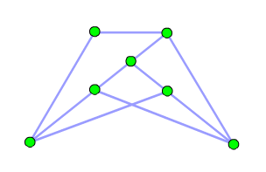
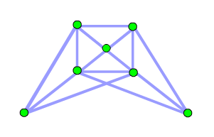
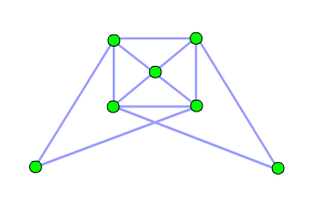
库拉托斯基定理
例. 判断下图是否为平面图。
解：图G有子图G₁与K_{3,3}同胚， 故G不是平面图。
图G有子图G₁与K₅同胚。
G₁
G
G₂

Slide 42
图着色
图着色是，给图的每个顶点指定一种颜色，要求相邻的不同色。对一个图着色所需的最少的颜色数称为其色数，记作χ(G).
χ(Kn) = n.
图G画在平面上无变交叉，在每个面中取一点作图H的点，若G的两个面共一条边，就在代表G的面的点之间连一条边，这样得到的图H称为G的对偶图。H也是平面图。
四色定理：平面图的色数不超过4.

Slide 43
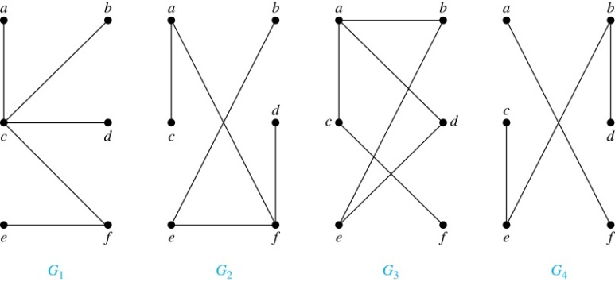
树
简单回路可表示为环的并。
连通无环图称为树。无环图称为树林，它的每个分支均为树。

Slide 44
树
定理. 图是树的充要条件是，每对顶点间有唯一的简单路(真路)。
证明：”⇐”. 首先可得到图G连通。如果G中有环，则环中任何两点间有至少两条真路。
“⇒”. 若点u, v间有两条不同的真路p₁, p₂, p₁=u₀u₁u₂…u_{m}, p₂=v₀v₁v₂…v_{n}, u₀=v₀=u, u_{m}=v_{n}=v, 作为点的序列，p1和p2不能相同，也不能一个是另一个的前缀，故存在k使u_{k}=v_{k}, 而u_{k+1}=v_{k+1}, 作为终点相同的曲线，在u_{k}之后，p₁和p₂有公共点，设u_{i}=v_{j}是u_{k}之后的第一个公共点，则u_{k}…u_{i}…u_{k}是一个环。矛盾。
定理. T是树，则 v − e = 1.
定理. T是树，v > 1，则T中至少有2个度为1的点。
证明：设T中度为1的点树为k，则
2(v−1) = 2e = Σdeg(v_{i}) ≥ k+2(v-k), k ≥ 2.

Slide 45
树
树中加上一边，必产生环，加的那边必在环中。
树中去掉一边，必产生两分支，去掉的那边的两端点各在一分支中。
图G连通，且 v − e = 1，则G无环，是树。
图G无环，且 v − e = 1，则G连通，是树。

Slide 46
最小生成树
G是连通图，树T是G的子图，含有G的全部顶点，则称T是G的生成树。
G是连通加权图，T是G的生成树，T中各边的权之和称为T的权。G的权最小的生成树，称为G的最小生成树。
以下两算法均为贪心算法。
克鲁斯科尔算法：依次选取不与已取的边构成环的权最小的边。
普林算法：依次选取与已取的边相邻的，且不与它们构成环的权最小的边。

Slide 47
最小生成树
a
2
b
3
c
1
d
3
1
2
5
克鲁斯科尔算法：
cd, kl, bf, cg, ab, fj, bc, jk, gh, ij, ae.
普林算法：
bf, ab, fj, ae, ij, fg, cg, cd, gh, hl, kl.
4
f
3
g
3
e
h
4
2
4
3
i
3
j
3
k
1
l

Slide 48
克鲁斯科尔算法的证明
证明：设克氏算法的得到的生成树为K，取边次序为e₁, e₂, e₃, …, e_{v-1}.
T是G的一个最小生成树。
若K的边全在T中，T=K. 否则，
设e_{i}是K的第一条不在T中的边，则T⋃{e_{i}}中有环，环中有边ei，且必有不在K中的边fi，否则K中有环。 T⋃{e_{i}}−{f_{i}}又是G的生成树，既然T是最小生成树，必有
q(T) ≤ q(T⋃{e_{i}}−{f_{i}}) = q(T)+q(e_{i})−q(f_{i}), q(f_{i}) ≤ q(e_{i}).
f_{i}和e_{i}都不与e₁, e₂, e₃, …, e_{i-1}构成环，于是q(f_{i}) = q(e_{i}).
记T₁= T⋃{e_{i}}−{f_{i}}，q(T)=q(T₁)，T₁也是最小生成树， T₁比T有更多K的边。若T₁≠K，以上做法用在K和T₁之间，产生T₂，如此这般，最终必有T_{k}=K. 而q(T)=q(T₁)= … =q(T₁)=q(K). 故K也是最小生成树。

Slide 49
最小生成树的唯一性
由以上证明也可得到，任何最小生成树，如果将其边按权排序，都符合克氏算法的取法。故有
如果在克氏算法的每一步，边只有唯一的取法，最小生成树唯一。更一般地
在克氏算法的某一步，边有多种取法，但接下来这些边都取了，最小生成树也是唯一的。最特殊的
如果边的权两两不等，最小生成树唯一。

Slide 50
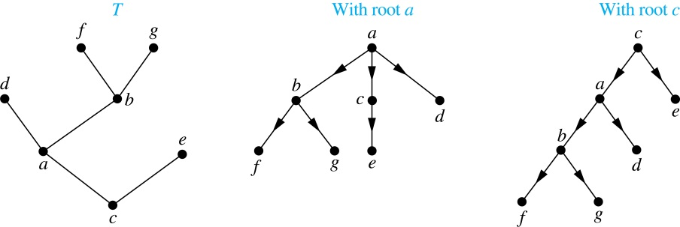
根树、有向树
T是连通的有向图，除一个顶点的入度为0外，其它的顶点的入度均为1，则称T是根树，或有向树。入度为0的点称为根。
根树中无无向环。根到每个点有唯一的有向路。
给无向树的每条边加上方向，得到的未必是有向树。

Slide 51
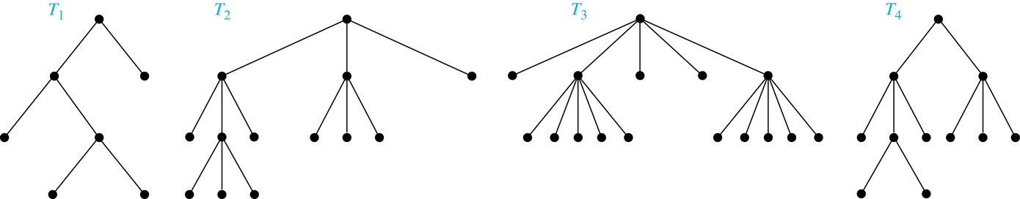
根树的术语
T是根树
T中有边uv，则称u是v的父亲，v是u的孩子；父亲相同的点称为兄弟。
有孩子的点称为内点；无孩子的点称为外点，也称为树叶。
若T的每个点的孩子数都不超过m，则称T为m元树。若每个内点的孩子数都是m，则称T为满m元树。

Slide 52
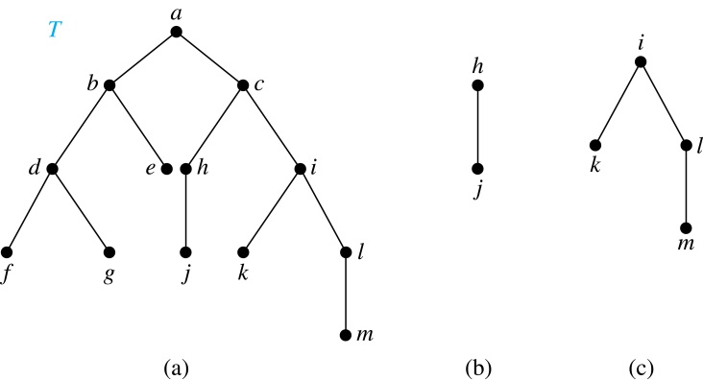
有序树
T是根树，若给每个点的孩子都排序，则称其为有序树。
T是二元树，若给每个点的孩子区分左右，则称其为二叉树。

Slide 53
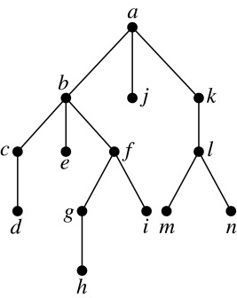
满m元树的顶点数
定理. T是满m元树，内点数为i，则总顶点数v = mi+1.
证明：除根外，每个点都是某内点的孩子，而每个内点恰有m个孩子，不同内点不能有公共的孩子，故v = mi+1.
课本上定理4直接由上定理得到，不建议记住。
T是根树，根到点v的有向路之长称 为v的级，或层数，根的级为0；T中 点的最大层数称为T的高度。
子树：树的顶点v及其所有下级顶点 导出的子图称为以v为根的子树，可 直接称为子树v.

Slide 54
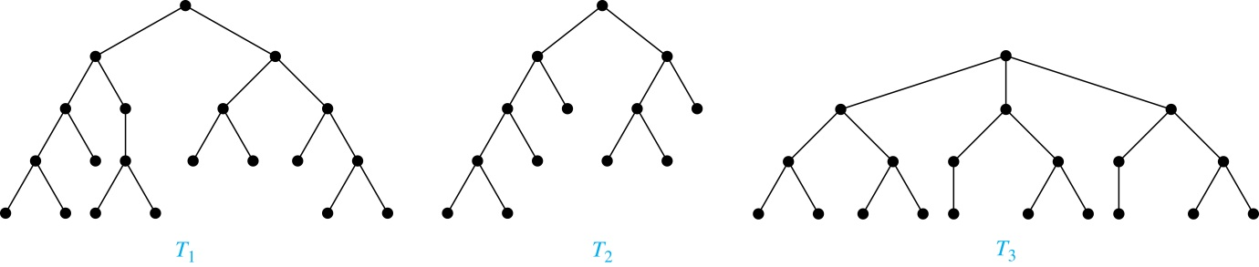
平衡树
T是根树，高度为h，如果T的每个树叶都在h层或h−1层，则称T为平衡树。
定理. T是m元树，高度为h，则其树叶数不超过m^{h}.
推论. T是平衡满m元树，高度为h，则其树叶数k，则其高度为h=⎾log _{m} k⏋.
证明：若无层数h−1的树叶，则k=m^{h}. 若有层数h−1的树叶，则
m^{h−1} < k ≤ m^{h}， log _{m} k ≤ h < log _{m} k + 1.

Slide 55
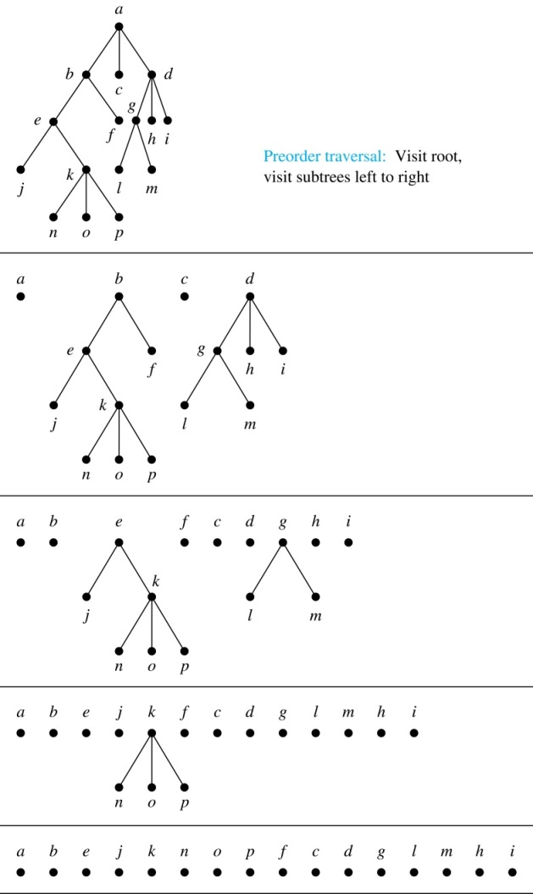
前序遍历
遍历方式是：
首先遍历根，再依 次按前序遍历其各个 子树。

Slide 56

中序遍历
遍历方式是：
先遍历第一个子树， 再遍历根，最后依次按 后序遍历其其它子树。
对于二叉树：
左子树，根，右子树

Slide 57

后序遍历
遍历方式是：
先依次按后序遍历 其各个子树，最后遍历 根。

Slide 58
前缀码
对于不定长编码，为了解码不混淆，要求每个字符的编码不是其它字符编码的前缀。这样的编码方式称为前缀码。
用树的顶点来编码，每个顶点的编码是其下级顶点编码的前缀，如果只用树叶对字符编码，就可满足前缀码的要求。
如果要编码的字符出现的频率不等，希望得到 平均码率最小的前缀码编码。
霍夫曼编码：
合并频率最小的两个字符，合并后的频率 为此两字符频率之和，依次重复，到最后合并 成一个。
0
1
0
1
0
1
0
1

Slide 59
霍夫曼编码示例
例. 待编码字符的相对频率如下：
A 0.08, B 0.10, C 0.12, D 0.15, E 0.20, F 0.35
合并过程如下：
AB 0.18
CD 0.27
(AB)E 0.38
(CD)F 0.62
((AB)E)((CD)F) 1
0
1
0
1
0
1
0
1
0
1

